Slide 1
Modo Real vs Modo Protegido

Slide 2
Agenda de hoy
Esta clase es continuación del teórico de modo protegido.
https://fcefyn.aulavirtual.unc.edu.ar/pluginfile.php/310085/mod_resource/content/1/Lunes%2006-04%20.mp4
Entorno posible de ejecución de programas x86
Bios y UEFI
Segmentación
Modo protegido
GDT descriptor
GDT
https://gitlab.unc.edu.ar/javierjorge/protected-mode-sdc

Slide 3
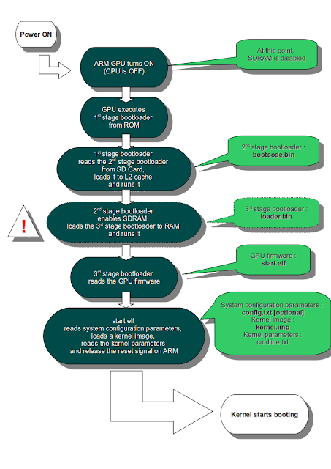

Slide 4
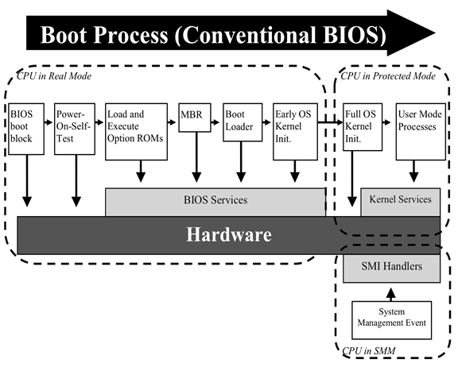
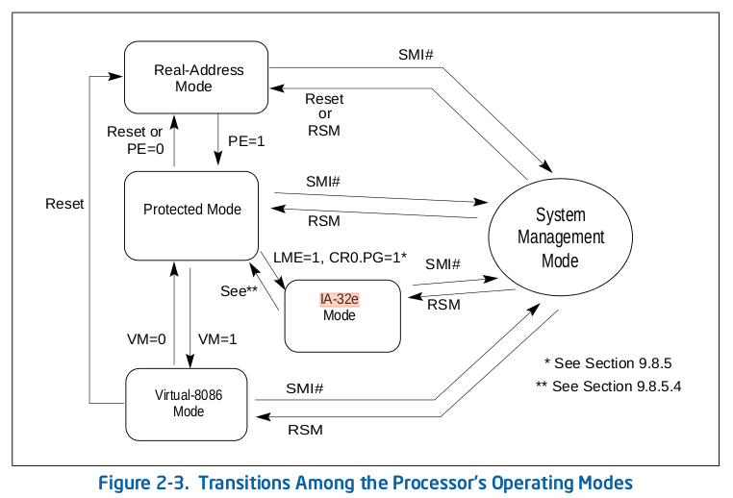
Proceso de arranque

Slide 5
Entorno posible de ejecución de programas x86
¿Cómo aprender y practicar?

Slide 6
NASM o GAS
Principales diferencias sintácticas
AT&T and Intel syntax use the opposite order for source and destination operands. For example:
Intel: mov eax, 4
AT&T: movl $4, %eax
In AT&T syntax, immediate operands are preceded by $; in Intel syntax, immediate operands are not. For example:
Intel: push 4
AT&T: pushl $4
In AT&T syntax, register operands are preceded by %; in Intel syntax, they are not.
In AT&T syntax, the size of memory operands is determined from the last character of the opcode name. Opcode suffixes of b, w, and l specify byte (8-bit), word (16-bit), and long (32-bit) memory references. Intel syntax accomplishes this by prefixing memory operands (not the opcodes themselves) with byte ptr, word ptr, and dword ptr. Thus:
Intel: mov al, byte ptr foo
AT&T: movb foo, %al
ref: https://developer.ibm.com/technologies/linux/articles/l-gas-nasm/

Slide 7
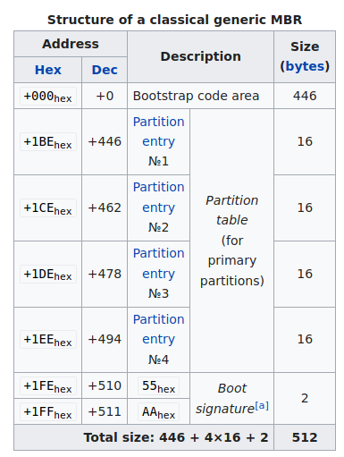
Como crear una imagen booteable
En la arquitectura x86 lo más simple es crear un sector de arranque MBR y colocarlo en un disco. Se puede crear un sector de arranque con una sola línea de printf
printf '\364%509s\125\252' > main.img

Slide 8
main.img
printf '\364%509s\125\252' > main.img
\364 in octal == 0xf4 in hex: hlt instruction
cómo obtener la codificación de una instrucción en particular
echo hlt > a.S
as -o a.o a.S
objdump -S a.o
%509s produce 509 espacios. Necesarios para completar la imagen hasta el byte 510.
\125\252 en octal == 0x55 0xAA requisito para que sea interpretada como una mbr
hd main.img

Slide 9
Correr la imagen
instalar y correr qemu con la imagen en cuestión.
sudo apt install qemu-system-x86
qemu-system-x86_64 --drive file=main.img,format=raw,index=0,media=disk

Slide 10
Ejecutar programas en el hardware
Ejecutaremos programas directamente sobre el HW
usar pc con un usb
Virtualizar

Slide 11
Correr en HW
Grabar un pendrive con la imagen a probar
sudo dd if=main.img of=/dev/sdX
colocar el pen en la pc
encenderla e indicar que inicie desde la misma.

Slide 12
BIOS/UEFI
Viejo conocido

Slide 13
BIOS
Solo se puede acceder en modo real
Es vieja, pero es uno de los firmware mejor conocidos
UEFI es el nuevo estándar
Las funciones de la BIOS solo se acceden mediante interrupciones y los argumentos se pasan por registros
https://en.wikipedia.org/wiki/BIOS_interrupt_call#Interrupt_table

Slide 14
Desafío: UEFI y coreboot (40 min)
¿Qué es UEFI? ¿como puedo usarlo? Mencionar además una función a la que podría llamar usando esa dinámica.
¿Menciona casos de bugs de UEFI que puedan ser explotados?
¿Qué es Converged Security and Management Engine (CSME), the Intel Management Engine BIOS Extension (Intel MEBx).?
¿Qué es coreboot ? ¿Qué productos lo incorporan ?¿Cuales son las ventajas de su utilización?

Slide 15
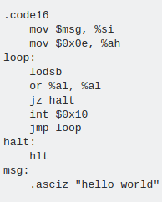
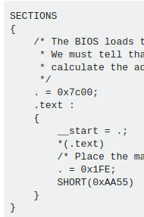

Pequeño hello world
main.S link.ld compilar y linkear
https://stackoverflow.com/questions/59881880/what-memory-is-impacted-using-the-location-counter-in-linker-script
https://www.math.utah.edu/docs/info/ld_3.html#SEC3
https://www.glamenv-septzen.net/en/view/6
Notes:
0Eh Write Character in TTY Mode (int 10)
LODSB Load byte at address DS:(E)SI into AL
Source Index (SI)
.asciz is just like .ascii, but each string is followed by a zero byte. The “z” in ‘.asciz’ stands for “zero”.

Slide 16
Desafío: Linker
Crear un documento donde respondan a las siguientes preguntas
¿Que es un linker? ¿que hace ?
¿Que es la dirección que aparece en el script del linker?¿Porqué es necesaria ?
Compare la salida de objdump con hd, verifique donde fue colocado el programa dentro de la imagen.
Grabar la imagen en un pendrive y probarla en una pc y subir una foto
¿Para que se utiliza la opción --oformat binary en el linker?

Slide 17
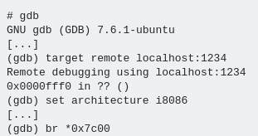
Depuración de ejecutables con llamadas a bios int
gdb dashboard
una vez lanzado qemu se puede liberar el mouse con ctrl+alt
qemu-system-i386 -fda ../01HelloWorld/main.img
-boot a -s -S -monitor stdio
depurar con gdb:
colocar un breakpoint en la dirección de arranque,
luego colocar otro a continuación de la llamada a la interrupción
Utilizar “c” continue antes de las interrupciones y “si” para ejecutar una sola instrucción.
https://stackoverflow.com/questions/24491516/how-to-step-over-interrupt-calls-when-debugging-a-bootloader-bios-with-gdb-and-q

Slide 18
Modo protegido
recuerden estudiar la clase teórica

Slide 19
Modos de funcionamiento x86
Real-address, "real mode"
Protected
System management
IA-32e. Has two sub modes: Compatibility 64-bit
Real mode, protected mode, virtual 8086 mode, and system management mode. These are sometimes referred to as legacy modes.

Slide 20
Modelos de memoria
Segmentación
Paginación
nota: La arquitectura x86-64 no usa segmentación

Slide 21
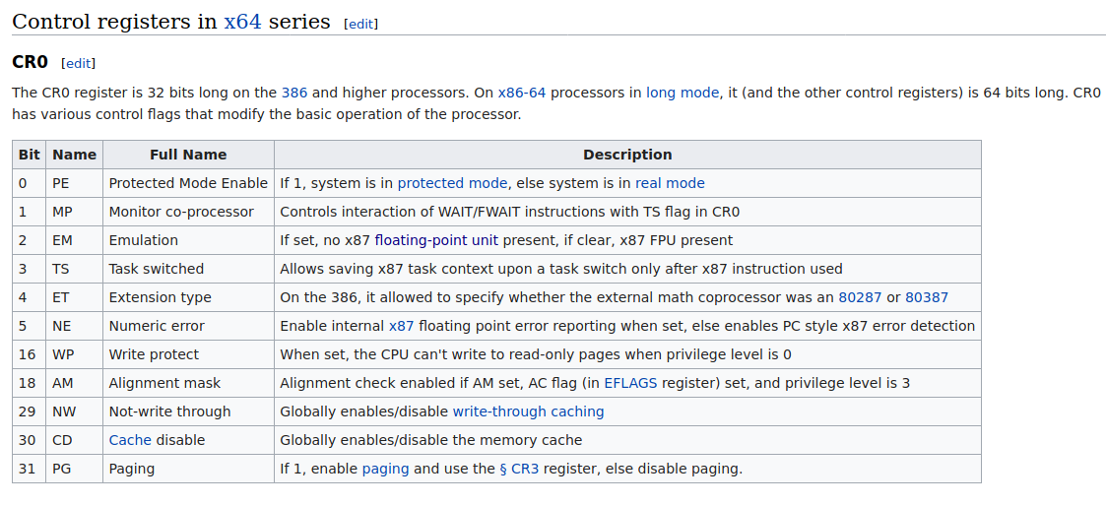
Más información sobre registros, CR0

Slide 22
Segmentación en modo real
Ver Ejemplo https://github.com/cirosantilli/x86-bare-metal-examples/tree/18772b1403133b2328d5ad44791445f9859de320#real-mode-segmentation
FS y GS no tienen usos asignados por hardware. El Linux kernel usa GS para poner datos por cada CPU.

Slide 23
Más segmentación
En general los segmentos se alteran de manera indirecta mediante otro registro o con instrucciones propias.
CS se altera con ljmp
SS afecta instrucciones que usen el SP como PUSH and POP (16 * SS + SP)

Slide 24
Modo protegido
Bios ya no está disponible
Utilizar VGA para salidas
Es necesario crear una GDT para arrancar
Las instrucciones dejan de ser de 16bits para ser de 32bits (.code32)
Permite el uso de anillos o rings de seguridad.
Proceso:
Deshabilitar interrupciones
Cargar la GDT
Fijar el bit más bajo del CR0 en 1
saltar a la sección de código de 32bits
Configurar el resto de los segmentos

Slide 25
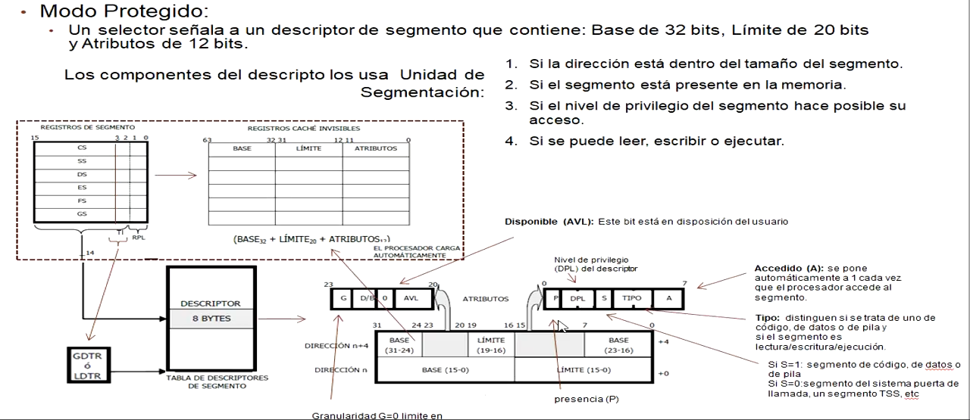

Slide 26
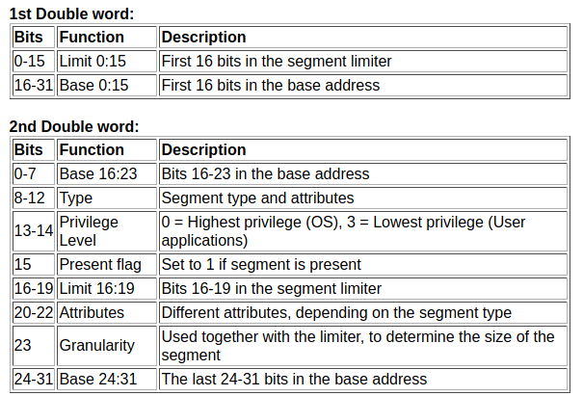
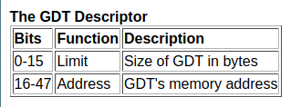
GDT descriptor y GDT
http://www.osdever.net/tutorials/view/the-world-of-protected-mode

Slide 27
Proceso simplificado
/* Tell the processor where our Global Descriptor Table is in memory. */
lgdt gdt_descriptor
/* Set PE (Protection Enable) bit in CR0 (Control Register 0)*/
mov %cr0, %eax
orl $0x1, %eax
mov %eax, %cr0
ljmp $CODE_SEG, $protected_mode
.code32
protected_mode:
/* Setup the other segments * Those movs are mandatory because they update the descriptor cache: * http://wiki.osdev.org/Descriptor_Cache
*/
mov $DATA_SEG, %ax
...

Slide 28
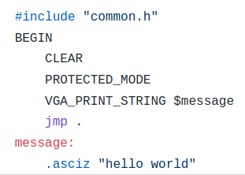
Ver ejemplo impresion en memoria de video
https://github.com/cirosantilli/x86-bare-metal-examples/blob/master/common.h#L135

Slide 29
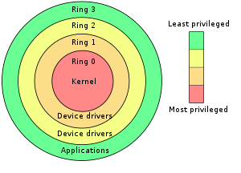
Seguridad Anillos
Ejemplo para verificar junto con la sección de módulos de kernel
https://github.com/cirosantilli/linux-kernel-module-cheat/tree/ed5fa984c6226f81cb1a07f980d319ee9ee88e00#ring0

Slide 30
Desafío final: Modo protegido
Crear un código assembler que pueda pasar a modo protegido (sin macros).
¿Cómo sería un programa que tenga dos descriptores de memoria diferentes, uno para cada segmento (código y datos) en espacios de memoria diferenciados?
Cambiar los bits de acceso del segmento de datos para que sea de solo lectura, intentar escribir, ¿Que sucede? ¿Que debería suceder a continuación? (revisar el teórico) Verificarlo con gdb.
En modo protegido, ¿Con qué valor se cargan los registros de segmento ? ¿Porque?

Slide 31
Donde seguir
Otro punto de vista del mismo tema http://sistemasdecomputacionunc.blogspot.com/2014/04/paso-modo-protegido-x86.html
https://wiki.osdev.org/GDT_Tutorial
Explicacion sobre el código de actualización de los segmentos y la tabla GDT https://stackoverflow.com/questions/23978486/far-jump-in-gdt-in-bootloader
Referencia para la creación de las filminas http://www.osdever.net/tutorials/view/the-world-of-protected-mode
Donde encotrar código del kernel de linux sobre la GDT https://stackoverflow.com/questions/25762625/file-in-which-the-data-structure-for-global-descriptor-and-local-descriptor-tabl

Slide 32
Compartir y usar esta presentación
ref: https://github.com/cirosantilli/linux-kernel-module-cheat
ref: https://github.com/cirosantilli/x86-bare-metal-examples
This work is licensed under a Creative Commons Attribution-ShareAlike 4.0 International License.

